Slide 1
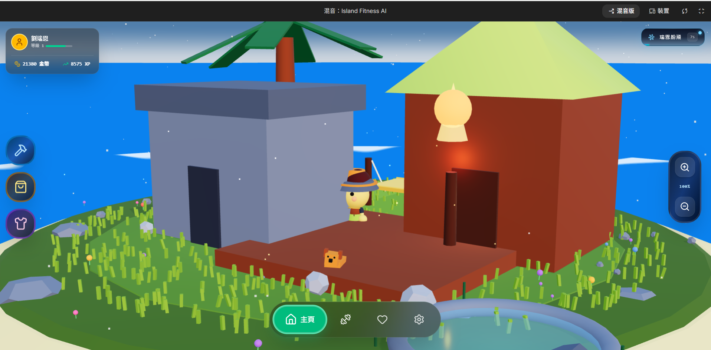
遊戲介面報告簡報
混音：Island Fitness AI
讓第一次接觸的玩家，也能快速看懂這個 3D 島嶼遊戲介面。
只談遊戲介面
含互動邏輯
含改進建議
本版已重新檢查 PDF
修正孤立標題造成的分頁不自然問題；確認截圖清楚、中文字體一致、表格可讀。
資料來源：使用者提供之遊戲首頁截圖
01

Slide 2
SCOPE + QA
這份簡報只聚焦遊戲介面
健身、追蹤、設定等非遊戲功能依需求排除。
分析範圍
讀者定位
資料依據
交付目的
首頁主畫面、每日獎勵流程、玩家狀態、3D 場景、遊戲入口、事件倒數、縮放控制。
一般玩家約七成，老師與評審約三成；技術內容用高中生能理解的方式說明。
主要依據使用者提供的截圖；分享網址在乾淨瀏覽器中會進入 Google 登入頁。
讓沒玩過的人理解介面、功能、互動邏輯、設計優缺點與改善方向。
PDF 複查結果
檢查項目
結果
修正/備註
跑版與分頁
發現兩個孤立標題
已用分頁規則修正
印刷清楚度
截圖與表格可讀
維持 A4 PDF 輸出
字體一致性
整體採同一中文字體系統
簡報亦延續同樣字體
結論：PDF 已重新輸出；簡報版採用更適合口頭展示的節奏重新整理。
Island Fitness AI 遊戲介面簡報
02

Slide 3
INTERFACE MAP
主畫面可拆成六個遊戲區塊
新玩家先看狀態，再看場景與可操作入口。
4
1
玩家狀態卡
1
名稱、等級、進度條、金幣、XP。
2
左側遊戲入口
建造/編輯、物品、角色外觀。
3
3D 島嶼場景
角色、建築、草地、河道與裝飾。
2
3
5
4
事件倒數
瑞雪紛飛與剩餘秒數。
5
縮放控制
放大、100%、縮小。
6
首頁狀態
6
底部主頁高亮，表示目前所在位置。
Island Fitness AI 遊戲介面簡報
03

Slide 4
FIRST RUN
每日獎勵是進入主畫面的第一個短流程
它把玩家回訪、資源增加、首頁狀態卡連在一起。
1
開啟網址
2
每日判斷
3
顯示獎勵
4
更新資源
5
回到首頁
載入網頁與玩家遊戲資料。
檢查今天是否已領取。
以彈窗或卡片提示可領內容。
加入金幣、XP 或道具。
玩家開始探索島嶼。
對玩家的意義
對系統的意義
每日獎勵讓玩家一進來就得到回饋；如果金幣或 XP 馬上變動，玩家會更容易感受到進步。
資料層要記住今天是否已領；狀態層要控制彈窗是否顯示；UI 層要把資源變動更新到左上角。
Island Fitness AI 遊戲介面簡報
04

Slide 5
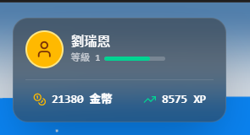

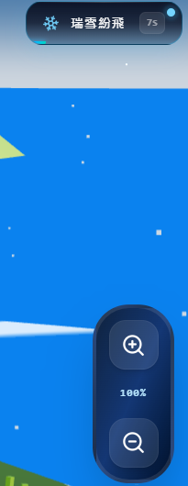
VISIBLE FUNCTIONS
首頁功能可以分成六類
每一類都對玩家理解與操作有不同作用。
玩家狀態
3D 世界
遊戲入口
名稱、等級、進度條、金幣、XP 集中在左上角，讓玩家立即確認自己目前進度。
小島、建築、角色、海面與環境裝飾建立「可以探索的主基地」感。
鎚子、袋子、衣服圖示看起來分別對應建造、物品與角色外觀。
事件提示
鏡頭控制
首頁導航
「瑞雪紛飛」與倒數秒數提醒玩家短期效果或活動正在進行。
右側加號、100%、減號讓玩家調整觀看距離，看細節或看全景。
底部主頁按鈕高亮，告訴玩家目前位於遊戲主畫面。
缺口：純圖示很乾淨，但新玩家可能需要 hover 提示或新手導覽才會完全理解。
Island Fitness AI 遊戲介面簡報
05

Slide 6
TECH MODEL
用四層理解前端互動邏輯
資料像記憶，狀態像現在發生什麼，場景是世界，UI 是操作入口。
01
資料層
03
3D 場景層
玩家名稱、金幣、XP、每日獎勵紀錄、擁有道具、已保存外觀。
小島、角色、建築、環境裝飾，以及瑞雪紛飛等視覺效果。
02
狀態邏輯層
04
UI 顯示層
目前縮放比例、是否開啟彈窗、活動倒數、角色外觀與等級進度。
玩家狀態卡、左側按鈕、事件倒數、縮放控制、首頁高亮。
例子：玩家領每日獎勵 → 資料裡金幣增加 → 狀態記錄今天已領 → 左上角金幣數字更新。
Island Fitness AI 遊戲介面簡報
06

Slide 7
STATE + FEEDBACK
每個操作都應該立刻給玩家看得見的回饋
好的遊戲介面不只讓玩家點，也要讓玩家知道點了之後發生什麼。
玩家資料
畫面狀態
事件狀態
名稱、等級、金幣、XP。這些需要保存，重新開啟網頁後仍應存在。
目前是否顯示彈窗、哪個按鈕被選取、縮放比例。這些是使用中的暫時狀態。
像「瑞雪紛飛」這種倒數效果，需要每秒更新剩餘時間。
互動範例
玩家動作
程式可能做的事
玩家看到的結果
按每日獎勵
檢查今天是否可領，將獎勵加到玩家資料。
金幣或 XP 增加，獎勵視窗關閉。
按鎚子圖示
切換為建造/編輯模式，顯示可放置物件。
出現建築或裝飾清單。
按 T-shirt 圖示
讀取角色外觀清單，套用選擇。
角色模型外觀變換。
按右側加號
增加鏡頭縮放數值，重新繪製場景。
島嶼畫面變近，比例文字更新。
Island Fitness AI 遊戲介面簡報
07

Slide 8
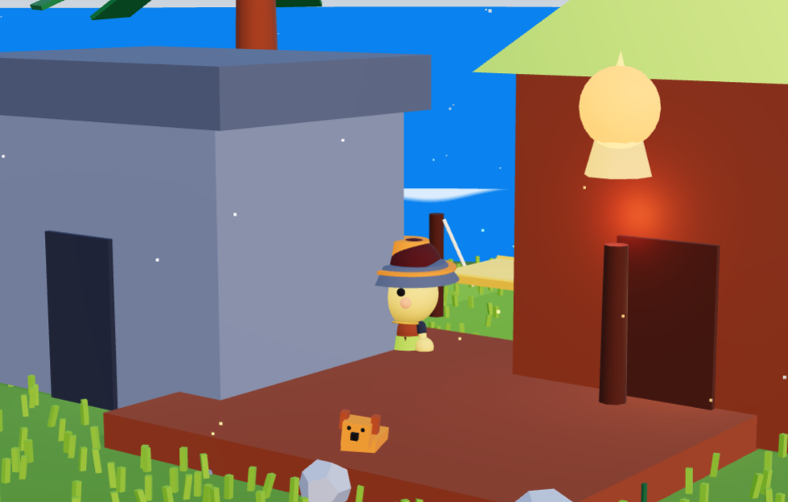
DESIGN READ
介面友善且有沉浸感，但新手提示仍可加強
低多邊形 3D 風格很適合休閒遊戲；主要風險在圖示可理解度。
優點
可能限制
• 主場景明確
• 資源與等級集中
• 按鈕大且易點
• 首頁高亮清楚
• 事件倒數有視覺辨識
• 部分圖示缺少文字
• 事件效果說明不足
• 建築可點擊性不明顯
• 資訊卡在亮背景上可能較難讀
• 每日獎勵需再次開啟入口
主場景建立世界感：角色、建築、草地與水域讓玩家知道自己在一個可探索基地。
判斷：視覺吸引力已經成立，下一步不是大改風格，而是讓功能意義更明確。
Island Fitness AI 遊戲介面簡報
08

Slide 9
ROADMAP
優先改善應從『看得懂』開始
這些改動不需大幅改版，卻能明顯提升新玩家的理解速度。
P1
P1
P2
新手提示
圖示文字
事件說明卡
每日獎勵結束後，以 3 到 5 個短提示介紹狀態卡、左側按鈕、事件倒數與縮放。
滑鼠停留或手機長按時顯示「建造」「物品」「外觀」等短標籤。
點擊瑞雪紛飛倒數時，顯示剩餘時間、加成或是否只是視覺效果。
P2
P3
P3
資源動畫
物件互動提示
縮放重設
金幣與 XP 增加時加入小幅跳動或飛入動畫，讓獎勵更有成就感。
建築與角色在滑鼠靠近時加亮，或浮出名稱與小圖示。
讓中間的 100% 可點擊回到預設視角，或加入小型重設圖示。
排序原則：先降低理解成本，再強化獎勵感，最後補足細節操作效率。
Island Fitness AI 遊戲介面簡報
09

Slide 10
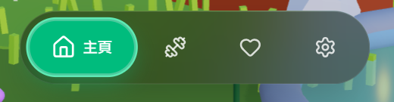
TAKEAWAY
這個介面已經具備完整的遊戲主基地雛形
玩家資訊、島嶼世界、短期事件、常用入口與縮放控制都集中在同一個主畫面。
對一般玩家
對老師評審
下一版可補充
第一眼能理解自己在島嶼基地，並看到資源、角色與常用入口。
可以看到資源系統、每日回饋、事件提示、狀態更新與前端層次。
每日獎勵彈窗、建造面板、物品面板、外觀面板截圖，能讓報告升級為完整多畫面導覽。
結論：先補標籤與新手導覽，就能讓第一次玩的使用者更有信心。
Island Fitness AI 遊戲介面簡報
10

